Slide 1

חקרנות אמפתית- מתודה לחקר פרקטיקה לסייע למורים ומנהלים לשנות נקודת מבט
פרופ' מיכל ראזר

Slide 2

מבוי סתום

Slide 3
קפיצה למסקנות-
המוח שלנו עובד במהירות מדהימה. אנחנו ממש קופצים למסקנות - זה תהליך אוטומטי ובלתי נמנע.
התמודדות עם אי-ודאות-
כשאנחנו מתמודדים עם אי-ודאות, אנחנו מפתחים במהירות השערות לגבי מצב או בעיה. זה מנגנון הישרדות טבעי
הפרדוקס של הידיעה
כפיית הבנה-
אנחנו חושבים שאנחנו מבינים ואז כופים את ההבנה שלנו, את ה"ידיעה" שלנו, על המצב - לעתים קרובות מבלי להבין שאנחנו עושים זאת.
המלכודת
ה"ידיעה" שלנו מקשה מאוד לגלות דרכים חדשות להתקדם. ואז אנחנו מרגישים תקועים - אבל למעשה אנחנו תקועים במסגרת שלנו עצמנו

Slide 4
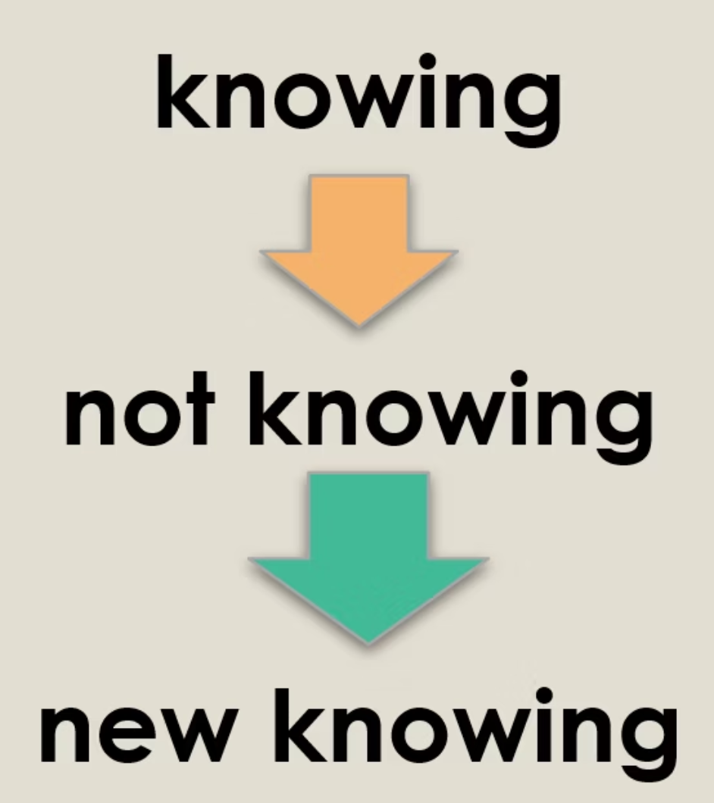
למה חשוב לא לדעת?

Slide 5





להימנע ממלכודות הידיעה
ביקורת
הזדהות
הנחות
"היית צריך/ה לעשות..." -
"זה בדיוק מה שעברתי..." -
"אני יודע/ת בדיוק מה הוא/היא מתכוון/ת..." -
פתרונות ועצות
תמיכה מוחלטת
"אתה צריך לעשות.
"זה היה הדבר היחיד שיכולת לעשות" -

Slide 6
סולם ההסקה
כלי להבנת האופן שבו אנו קופצים למסקנות ולמסגור מהיר של מצבים. הסולם עוזר לנו לעקוב אחר תהליך החשיבה שלנו מהנתונים הקונקרטיים ועד למסקנות המופשטות
"שאלות טפשיות"
שאלות פשוטות וכנות שעוזרות לרדת במדרגות הסולם ולחשוף הנחות יסוד. השאלות האלו דורשות אומץ לשאול, אך הן פותחות אפשרויות חדשות להבנה
אמנות אי-הידיעה

Slide 7

סולם ההסקה: איך אנחנו ממש "קופצים" למסקנות
פעולה
4
אנו פועלים על בסיס המסגורים הללו, לעיתים מבלי להבין את התהליך שהוביל אותנו לשם.
מסגורים
3
ההסקות מעוצבות על ידי אמונות ורגשות שלנו, ובו-זמנית מחזקות אותם.
הסקות מיידיות
2
באופן מיידי אנו מפרשים את הנתונים: ייחוסים, הערכות, שיפוטים. זה קורה בשבריר שנייה.
נתונים נצפים
1
אנו רואים משהו או שומעים מילים - הדברים הקונקרטיים שקורים במציאות.
המיומנויות שלנו עם הסולם
עלייה במדרגות: אנו מאוד מיומנים בכך - זה קורה בשבריר שנייה
ירידה במדרגות: אנו פחות מיומנים בכך - זה מאוד קשה
תפקיד החקירה: לעזור לעצמנו ולאחרים לרדת במדרגות כדי לראות ולפרש מחדש את הנתונים

Slide 8
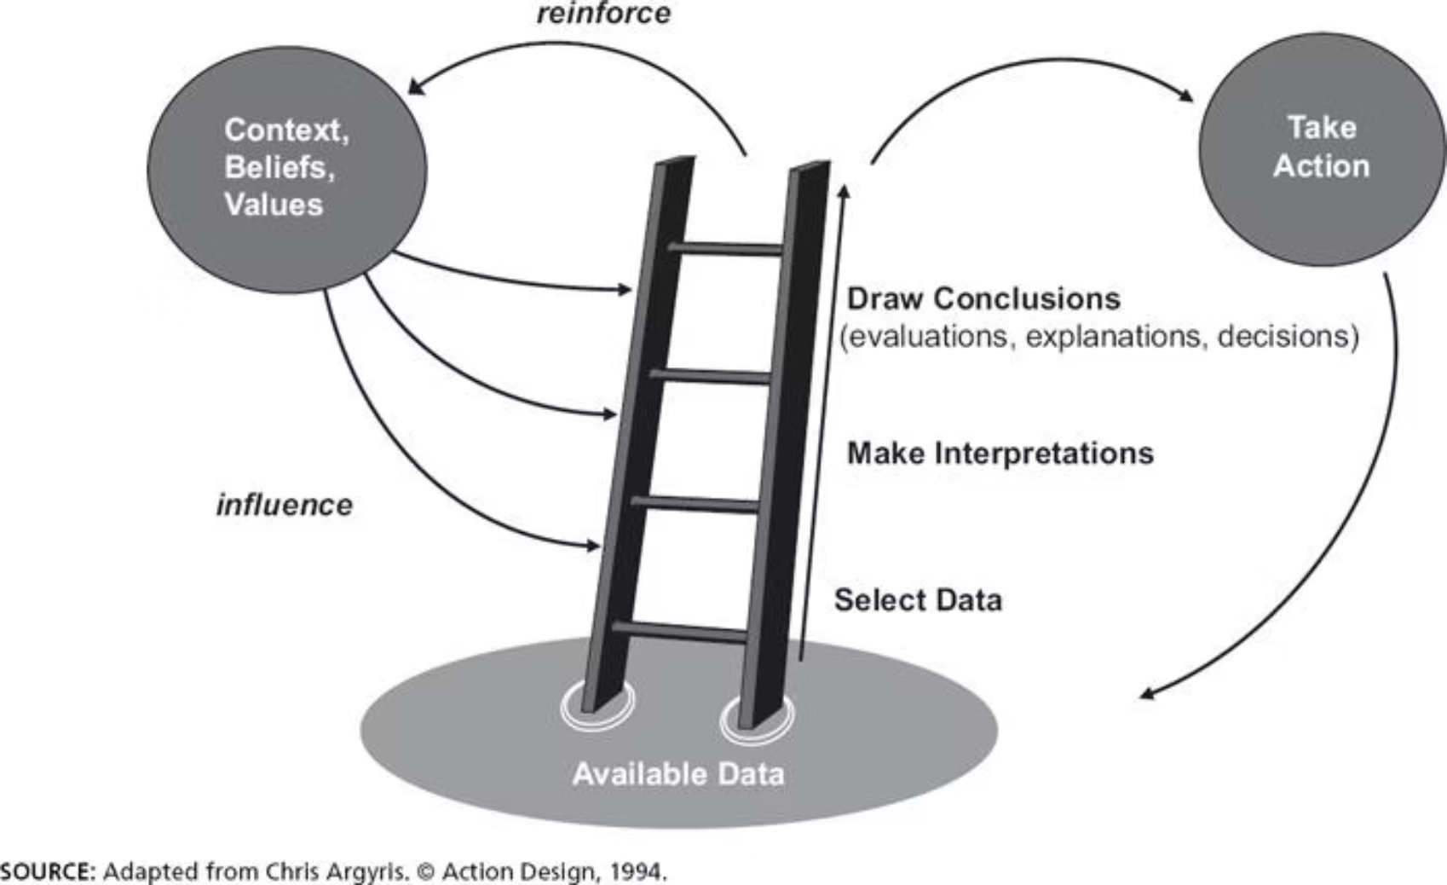

Slide 9
ירידה במדרגות הסולם ("שאלות טיפשיות")
01
02
03
04
05
מה התכוונת ב...?
) האם תוכל/י לתת דוגמה קונקרטית או המחשה?
מה האדם/אנשים האחרים אמרו או עשו?
מה באמת אמרת או עשית?
אני לא ממש מבין/ה. האם תוכל/י להסביר לי?

Slide 10
מתודה: חקרנות אמפתית
הצגת המקרה
חלופות
מסגור ראשוני
מסגור מחדש

Slide 11
מתודה: חקרנות אמפתית
הצגת המקרה
הצגת המקרה:
התפקיד הראשוני בשלב זה הוא להקשיב קשב רב לנועצת ולתת מרחב נוח לסיפור.
חלופות
מסגור ראשוני
מסגור מחדש

Slide 12
מתודה: חקרנות אמפתית
הצגת המקרה
מסגור ראשוני:
הבנת נקודת המבט הסובייקטיבית של הנועצת: מה ההגיון באופן שבו הנועצת פעלה (בהסתמך על תפסיתה את המציאות)
בארבעה צעדים:
בירור רגשות הנועצת
בירור מה במציאות עורר רגשות אלה
זיהוי הצפייה של הנועצת, והפער בינה לבין המציאות
הסבר: מתן פרשנות להתנהגות שלו ולרגשות שלי
חלופות
מסגור ראשוני
מסגור מחדש

Slide 13
המסגור הראשוני הוא תהליך מובנה המאפשר לנועצת להבין לעומק את החוויה שעברה עליה במצב מאתגר.
התהליך כולל חמישה צעדים מרכזיים שמטרתם לתת תוקף לרגשות ולהיגיון הפנימי שהנחה את הנועצת בזמן אמת
מסגור ראשוני: הבנת החוויה של האחר
דרך תהליך זה, הנועצת מקבלת מרחב בטוח לחקור את תחושותיה, ציפיותיה והמחשבות שעברו בראשה במהלך האירוע. זהו שלב קריטי שמניח את התשתית להמשך התהליך האמפתי.

Slide 14
מסגורים: כוח המשמעות
מסגורים מייצגים את "ההיגיון הסיבתי" מאחורי
פעולה
מסגור הוא תהליך פרשנות המציאות
הם מסבירים איך פועלים יוצרים משמעות במצבים ובפעולות שלהם. זה הנרטיב הפנימי שמניע התנהגות.
אנו לא רואים את המציאות כפי שהיא, אלא דרך המסגרות שאנו יוצרים. כל אחד רואה את אותה מציאות בצורה שונה.
מסגורים מגדירים ומגבילים מה נראה אפשרי
מסגורים מעצבים חשיבה, רגש ופעולה
המסגרות שלנו קובעות את גבולות האפשרויות שאנו רואים במצב מסוים. שינוי מסגור פותח אפשרויות חדשות.
הם משפיעים על מה שאנו חושבים, מרגישים ועושים, ומובילים לתוצאות מסוימות שנראות הגיוניות לנו.

Slide 15
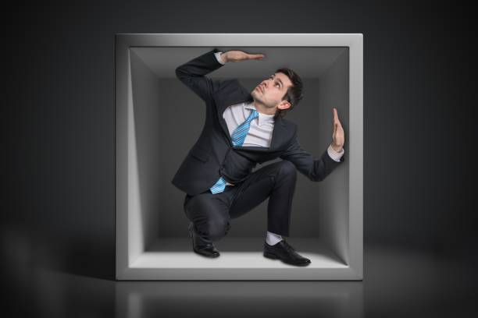
מסגור הוא תהליך של פרשנות המציאות. מסגרות מייצגות את "הלוגיקה הסיבתית" שמאחורי פעולה: כיצד אנשים מבינים מצבים ואת פעולותיהם. מסגרות מעצבות חשיבה, רגשות ופעולות בדרכים שמובילות לתוצאות מסוימות. מסגרות מגדירות ומגבילות מה נראה אפשרי במצב נתון.

Slide 16

ההתנהגות של כל אחד הגיונית לו
אף אחד לא יכול בכוונה לעשות טעות
כל אדם פועל מתוך המסגורים שלו, האמונות שלו, וההבנה שלו של המצב.
מה שנראה לנו כטעות, עבורו היה הבחירה הנכונה היחידה באותו רגע.

Slide 17
עם איזו פרשנות המורה מגיע לטפל באירוע?
 | מקורות הכוח | מקורות המצוקה
התלמיד | V
המורה |  | V

Slide 18
מתודה: חקרנות אמפתית
הצגת המקרה
מסגור מחדש:
באיזה אופן, ההתנהגות של האחר הגיונית?
נקודת מבט חדשה על האירוע, שתוביל ליציאה מחווית חוסר האונים או המבוי הסתום ותאפשר שנוי, בארבעה צעדים:
הרחבת ההיכרות עם דמויות אחרות באירוע
מבט אמפתי על הנועצת ועל הדמויות האחרות באירוע
פרשנות חדשה להתרחשות
חלופות
מסגור ראשוני
מסגור מחדש

Slide 19

צעד ראשון: הרחבת המסגרת
שאלות מרחיבות
ספר לנו יותר עליהם - מי הם באמת?
מה קורה איתם ברמה האישית?
האם הם תמיד מתנהגים בצורה הזו?
באילו קשיים הם מתמודדים?
מה מאפיין את היחסים שלך איתם?
מה במצב או בארגון יכול להסביר את מה הקורה?
הכנסת מודעות למה שהתעלמנו ממנו
לעתים קרובות, כשאנחנו תקועים במצב, אנחנו רואים רק חלק קטן מהתמונה השלמה. הרחבת המסגרת פירושה להכניס למודעות חלקים של השדה שאולי התעלמנו מהם - אנשים, הקשרים, נסיבות.
זה אומר להסתכל מבט מורכב יותר על האנשים ועל מה שעשוי להסביר את התנהגותם. במקום לפשט יתר על המידה, אנחנו בוחרים לראות את המורכבות.

Slide 20


צעד שני:
מבט אמפתי על האחר
מה מוביל אותם להתנהג כך?
במקום לשפוט או להגיב באופן אוטומטי, עצור ושאל את עצמך: מה עומד מאחורי ההתנהגות הזו? אילו לחצים, צרכים או חששות מניעים את האדם הזה?
?
איך ההתנהגות שלהם הגיונית?
כל אדם פועל מתוך ההיגיון הפנימי שלו. נסה למצוא את ההגיון הזה - איך זה נראה מנקודת המבט שלהם? במה זה משרת אותם

Slide 21
צעד שלישי: פרשנות מחדש של המצב
העלה פרשנויות חדשות למצב - דרכים שונות להבין מה באמת קורה כאן. אל תכפה פרשנות - בדוק אילו פרשנויות "מהדהדות" עם מי שחווה את המבוי הסתום.
אפשר לו לבחור את הפרשנויות שמדברות אליו. אם פרשנות מסוימת לא מהדהדת, אל תלחץ - חפש פרשנויות אחרות. כאן אתה יכול להיעזר בידע ובניסיון שלך.
השאלה המכריעה: מה ההשלכות של המסגור המחודש? כיצד זה יכול לעזור לך ולאחרים להשתחרר מהתקיעות?

Slide 22

אין מסגורים נכונים או שגויים
השאלות החשובות
אנחנו אף פעם לא יודעים בוודאות
האם המסגור המחודש סביר?
כל מסגור הוא ניסיון להבין את המציאות, לא האמת המוחלטת. יש אלמנטים של אמת בכל מסגור שאנחנו בוחרים.
האם הוא מוביל לדרכי חשיבה, הרגשה או פעולה פרודוקטיביות יותר מהמסגור המקורי?
גמישות במחשבה
.
אם מסגור אחד לא עובד, נסה מסגור אחר. זו לא תחרות על האמת, אלא חיפוש אחר דרך חשיבה שתעזור

Slide 23
עם איזו פרשנות אנחנו רוצים שהמורה יגש לטפל באירוע?
 | מקורות הכוח | מקורות המצוקה
התלמיד |  | V
המורה | V

Slide 24
מתודה: חקרנות אמפתית
חלופות:
חשיבה על פעולה אלטרנטיבית מתוך המסגור מחדש, ועל בסיס גישה אמפתית לנועצת ולדמויות האחרות בסיטואציה. ניסוח דרכים חדשות להתמודדות עם סיטואציה דומה בעתיד, או בכדי לתקן ולשקם את המשבר שנוצר.
הצגת המקרה
חלופות
מסגור ראשוני
מסגור מחדש

